Slide 1
بررسی رفتار تیر بتن مسلح مقاوم سازی شده با صفحات فلزی محصورکننده(Steel Jacketing) ابوالفضل نریمانی زمان آبادی اسفند 94 MarketCode.ir

Slide 2
تعداد 4 عدد تیر بتن آرمه با طول های 3، 5 ،7 و 9 متر را تحت بار خطی 2500 کیلوگرم بار مرده و 1500 کیلوگرم بر متر طول بار زنده طراحی نمایید. بعد از اینکه تمامی مقاطع را با ابعاد و تعداد میلگردها و خاموت ها طراحی نمودید، بارگذاری را به صورت درصدی تا جایی زیاد کنید که تیر حداقل 40 درصد ضعف خمشی و برشی داشته باشد. جهت تقویت تیر از ورق های فلزی استفاده نمایید. هم چنین بایستی تعداد و قطر پیچ های اتصال را جهت اتصال فولاد و تیر بتنی معین کنید.

Slide 3
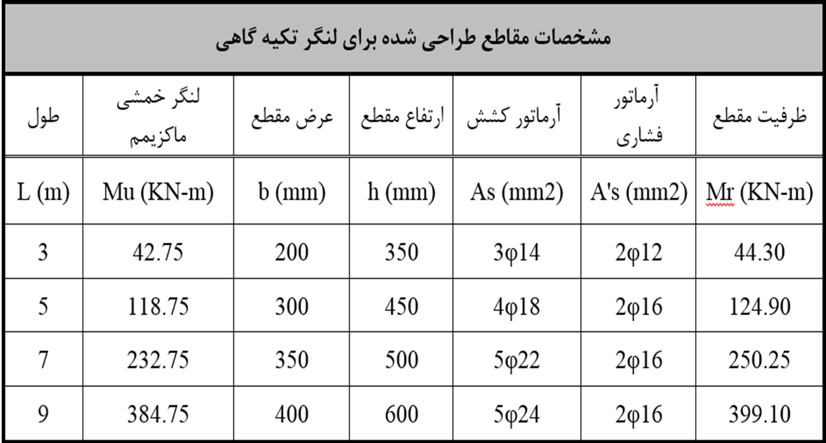
در ابتدا باید تیر های مورد نظر را تحت بارهای اولیه محاسبه کرده و ابعاد تیرها،نمره آرماتورهای طولی و عرضی را محاسبه کنیم که در جدول زیر خلاصه آن آورده شده است:

Slide 4
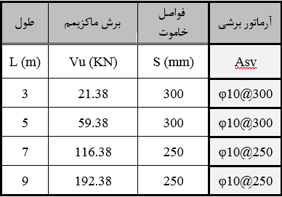
نتایج طراحی برشی
در جدول زیر خلاصه نتایج طراحی آرماتورهای برشی آورده شده است.

Slide 5
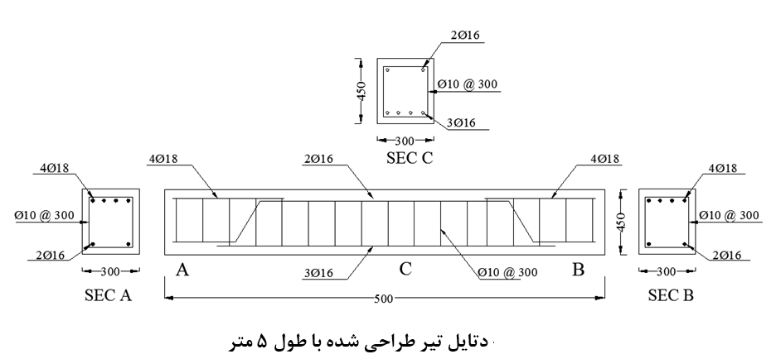
دتایل تیر 5 متری طراحی شده
در شکل زیر دتایل یک نمونه کامل تیر 5 متری که طراحی شده است آورده شده است:

Slide 6
طراحی ورق های تقویتی
بر طبق فرض ثانویه که خواسته شده است میزان بارها را 40 درصد افزایش می دهیم تا تیر مورد نظر دچار ضعف خمشی و برشی گردد و سپس جهت جبران این ضعف از ورق های تقویتی برشی و خمشی محصور کننده استفاده می نماییم.
در جدول زیر نتایج حاصل از طراحی مربوط به صفحاتی که از آن ها جهت مقاوم سازی تیر به منظور رفع ضعف خمشی تیر مورد استفاده قرار گرفته شده است آورده شده است.
لازم به توضیح است در جدول تحت الذیل، صفحات فلزی محصورکننده خمشی، در ناحیه تکیه گاهی و میانه تیر طرح و محاسبه شده است.

Slide 7
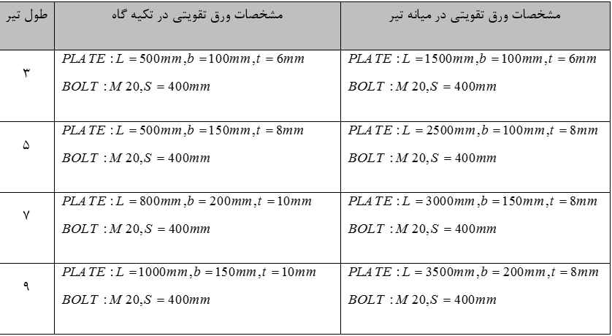
طراحی صفحات فلزی تقویت کننده خمشی

Slide 8
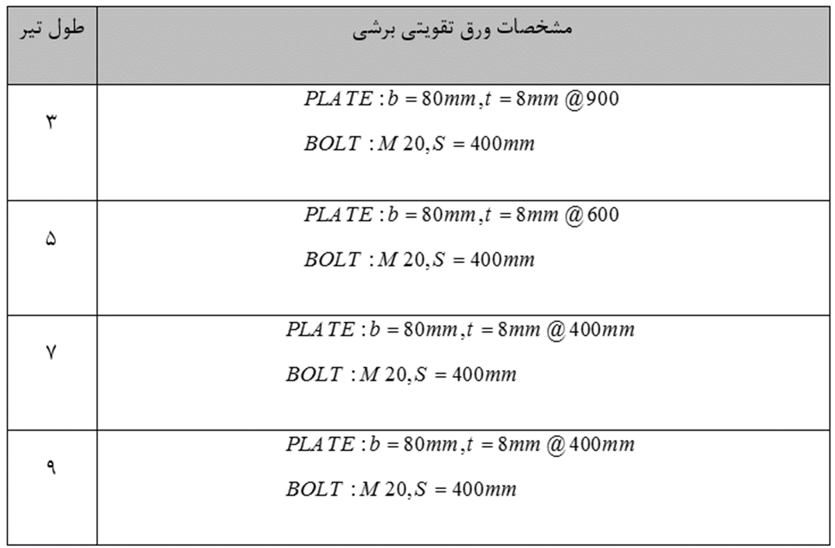
طراحی صفحات فلزی تقویت کننده برشی
جدول زیر نتایج حاصل از طراحی صفحات فلزی محصورکننده به منظور تقویت برشی تیر آورده شده است.

Slide 9
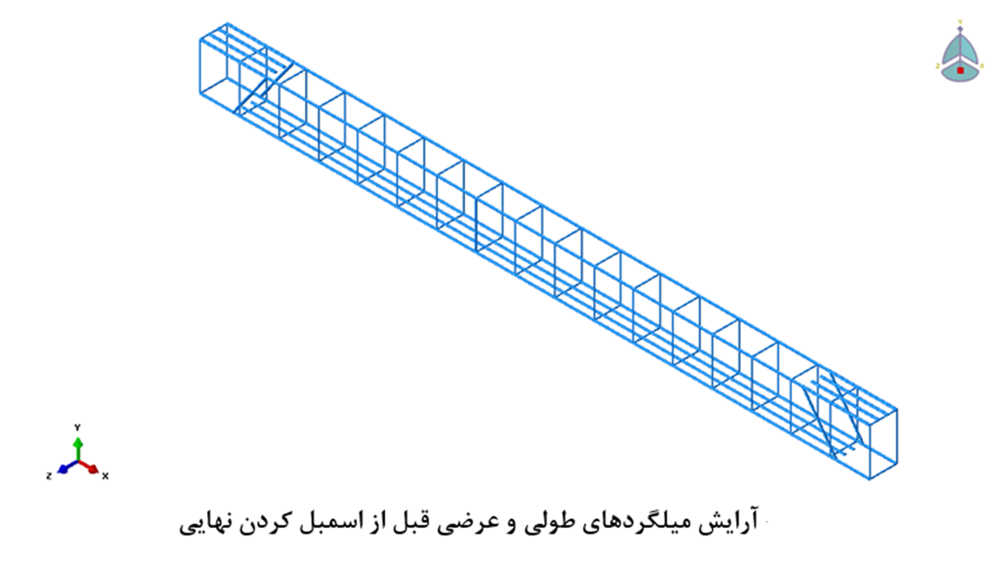
مدل سازی در Abaqus
پس از طراحی دستی ، تیر بتنی مورد نظر را به همراه صفحات فلزی برشی و خمشی محصور شده مدل کرده و مورد آنالیز قرار می دهیم.

Slide 10
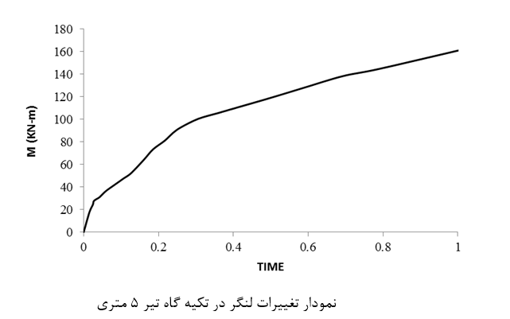
نتایج حاصل از مدل سازی در Abaqus
در نمودار شکل زیر ، نمودار تغییرات لنگر تکیه گاهی در تیر 5 متری که با صفحات فلزی مورد تقویت خمشی و برشی قرار گرفته اند آورده شده است.

Slide 11
پیشنهادات
در این قسمت و پس از بررسی و تجزیه و تحلیل انجام گرفته لازم است تا پیشنهادات لازم جهت تکمیل و ادامه این تحقیق ارائه گردد که ذیلا به این پیشنهادات اشاره خواهد شد.
با اینکه مدل­های اجزای محدود امروزه کارایی خود را نشان داده­اند، اگر در کنار این مدل سازی­ها، آزمایش­هایی نیز انجام شود می­توان گفت که کار کاملی انجام شده است.
در نظر گرفتن اثر دال روی تیر می­تواند انتخاب خوبی برای ادامه کار باشد.
هم چنین مزیت اصلی جکتینگ فولادی که قابلیت اتصال اجزای دیگر سازه مانند بادبندهاست می­تواند مورد بحث قرار گیرد.
کاربرد این سیستم در کنار سایر سیستم­ها مانند FRP یا مقایسه با آن­ها می­تواند موجب ارائه مدل بهینه شود.

